Slide 1

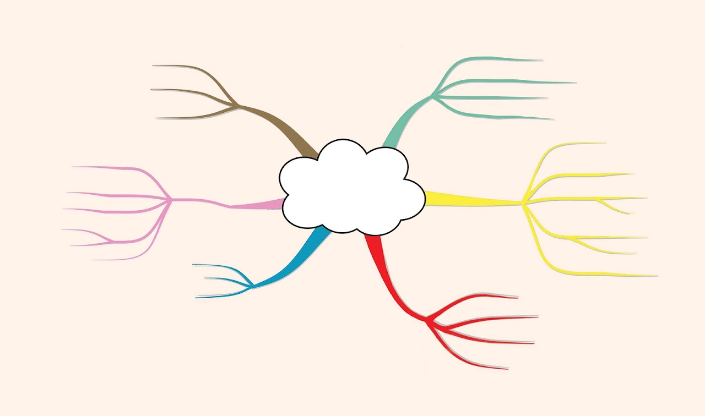

Bronnen, bronnen, bronnen

Slide 2
Kies het zelf
Bronnen, bronnen, bronnen
Verzamelen maar!
In je eigen woorden
Jouw werkstuk

Slide 3
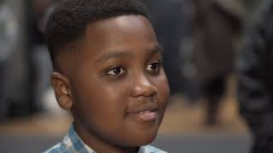
Welke soorten bronnen?

Slide 4

In deze les oefen je met het vinden van geschikte informatiebronnen

Slide 5

Dit ga je doen:
ontdekken welk type informatiezoeker je bent
jouw favoriete informatiebronnen onderzoeken

Slide 6
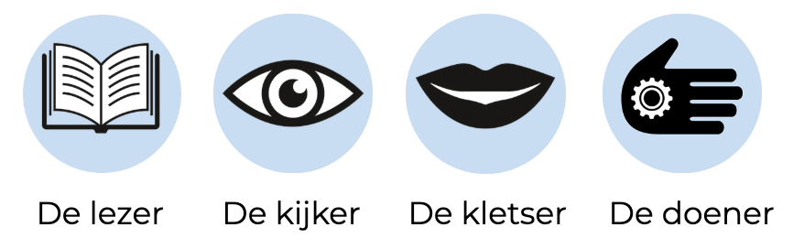
De vier types

Slide 7

Startsites

Slide 8
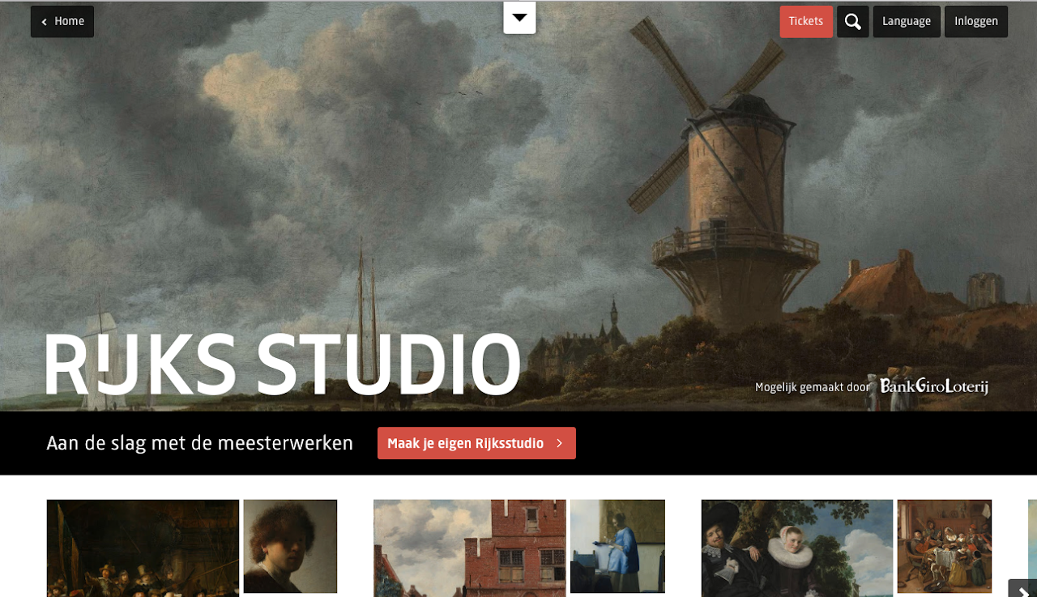
Musea en organisaties

Slide 9
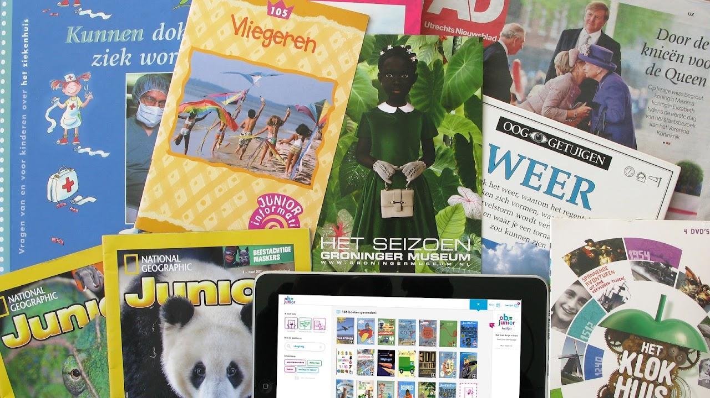
Boeken

Slide 10

Filmpjes

Slide 11
Voordelen van bronnen:

Slide 12
Nadelen van bronnen:

Slide 13
De vier types

Slide 14
Wat we nu kunnen:
geschikte informatiebronnen vinden

